Slide 1
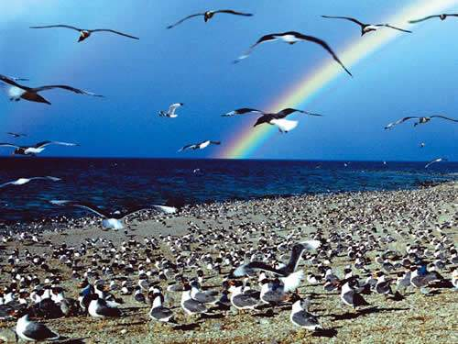
苏教版二年级语文第四册
18、鸟 岛

Slide 2
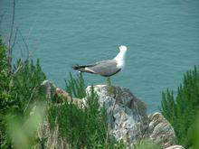
同学们，喜欢小鸟吗？
你都认识哪些鸟类？

Slide 3

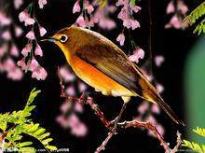
.驰名中外一歌手,音韵委婉会多变.能学各种鸟儿叫,祖国内蒙是家园.
百灵鸟

Slide 4
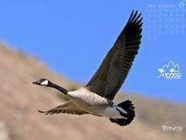
（猜一猜）
来时沙碛已冰霜,飞过江南木叶黄.水阔天低云暗淡,朔风吹起自成行.
大雁

Slide 5

汉宫一百四十五,多下珠帘闭琐窗.何处营巢夏将半?茅檐烟里语双双。
燕子

Slide 6
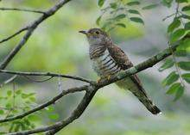
冬天住在山林里,春天飞到天空中.从早到晚常不停,歌声催人快播种.
布谷鸟

Slide 7

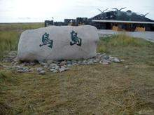
你去过鸟岛吗？今天老师带你们去鸟岛旅行好不好？

Slide 8
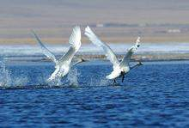
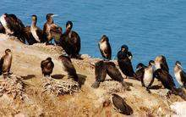
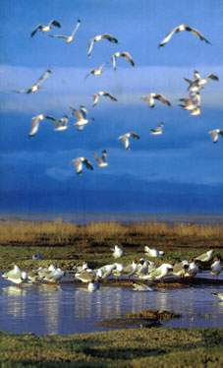
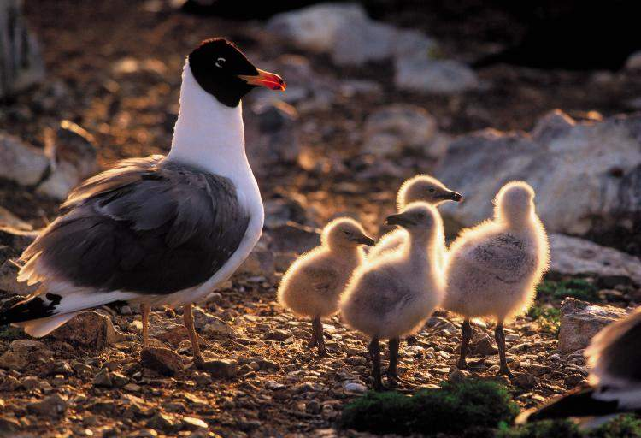
美 丽 的 鸟 岛

Slide 9
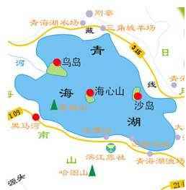
说一说：鸟岛在什么地方？

Slide 10
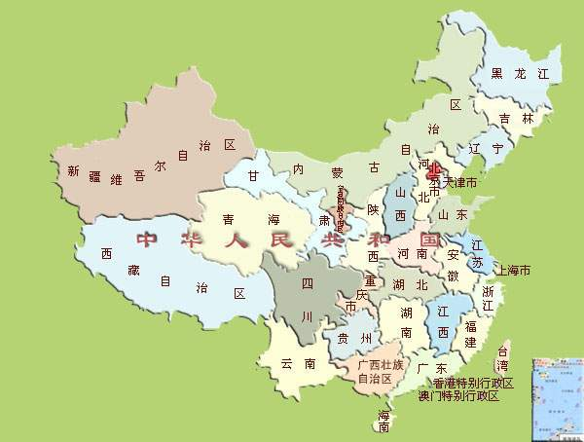
鸟岛的地理位置
*鸟岛

Slide 11
我会读：
部 密 育 拾
类 玉 筑

Slide 12
我会读：
闻名中外 筑巢安家
养育后代 密密麻麻
碰一碰 随手 人类
陆续 鸟蛋

Slide 13


读一读
拾到
密密麻麻
人类
陆续
玉白色
西部
筑巢安家
养育后代
闻名中外

Slide 14
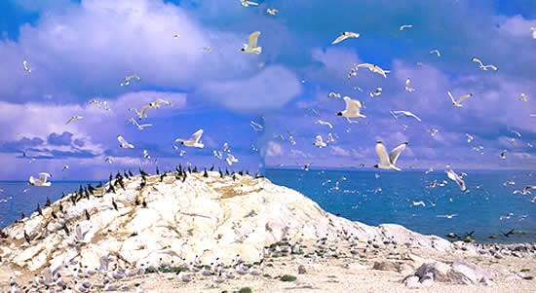
青海湖西部有一个叫“海西皮”的小岛，那就是闻名中外的青海湖鸟岛。

Slide 15

青海湖西部有一个名叫“海西皮”的小岛，那就是闻名中外的青海湖鸟岛。
青海湖西部
海西皮
有一个叫“ ”的小岛，那就是 的青海湖 。
闻名中外
鸟岛

Slide 16
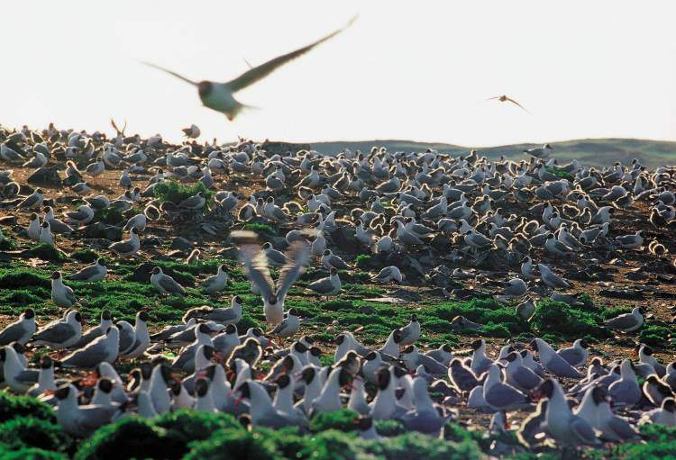

Slide 17
“闻名中外”是什么意思？
在国内外都很有名气

Slide 18
闻名中外 举世闻名 大名鼎鼎
家喻户晓 远近闻名 名扬天下

Slide 19

自学课文要求：
1、轻声读2—4节，借助拼音读准字音。
2、和同桌合作完成以下填空。
每年春天，（ ）的鸟儿就（ ）从远方飞来。6月是鸟岛最（ ）的时候。（ )的鸟儿聚在一起。来岛上游玩的人，伸手就能（ ）幼鸟，随手都能（ ）鸟蛋，可是却没有人去（ ）一下。
一群一群
陆续
热闹
各种各样
捉到
拾到
碰

Slide 20
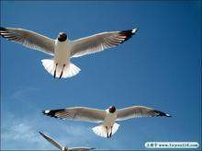

Slide 21
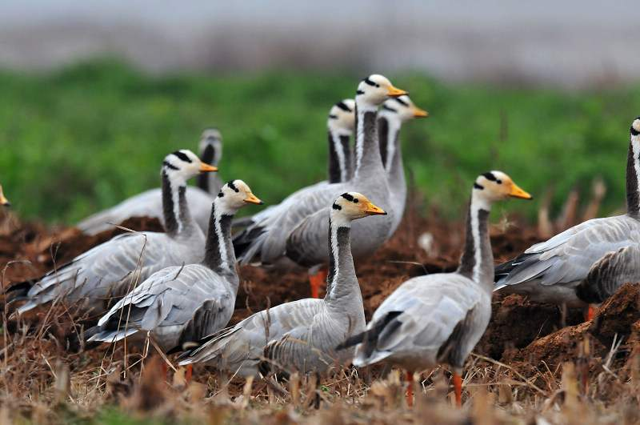
斑头雁

Slide 22
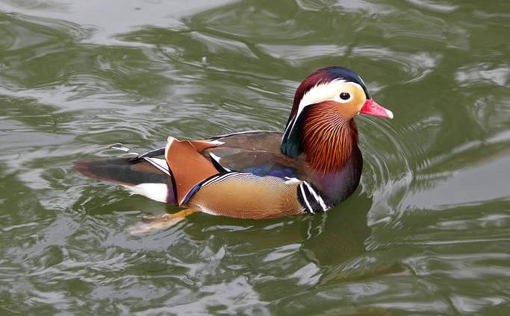
美丽的
凤头潜鸭

Slide 23
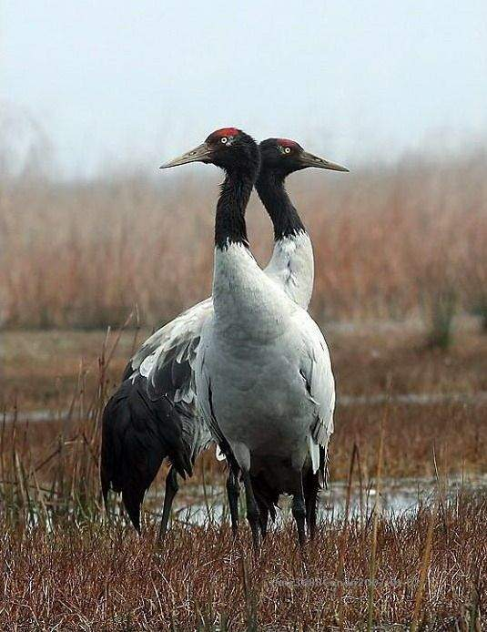
黑颈鹤

Slide 24
每年春天，天气变暖，湖水解冻，一群一群的鸟儿就陆续从远方飞来。它们在这里筑巢安家，养育后代。

Slide 25

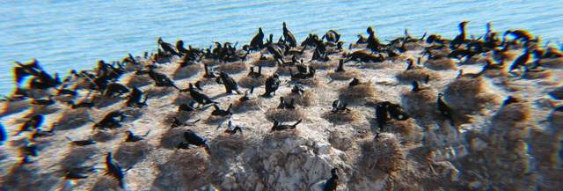

Slide 26
每年春天，
天气变暖，湖
水解冻，一群
一群的鸟儿就
陆续从远方飞
来。
陆续

Slide 27

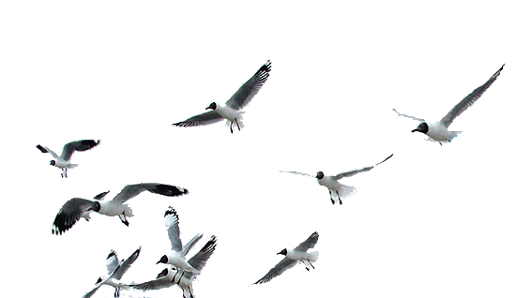
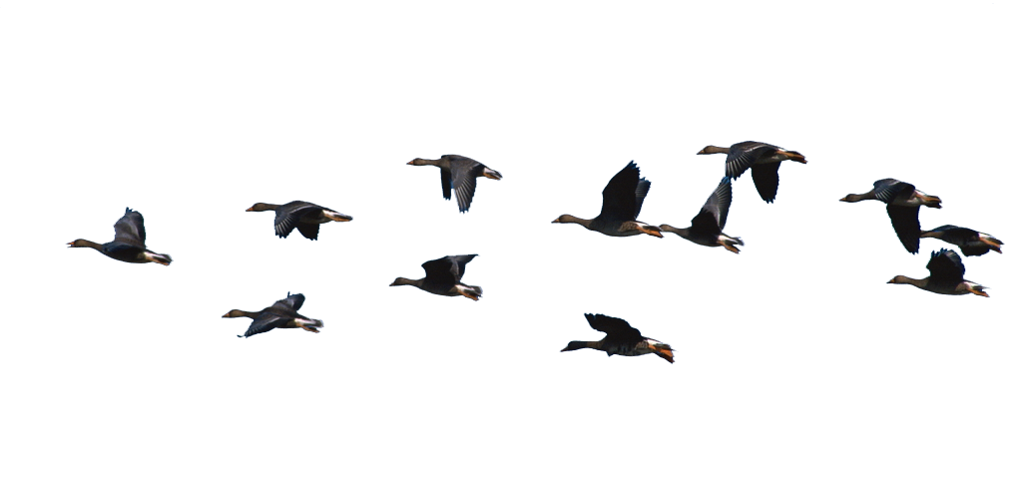
陆续

Slide 28
陆续
是表示时断时续、先先后后、有先有后。
如：下课以后，同学们陆续回家.
电影快要播放了，大家陆续进入会场。

Slide 29
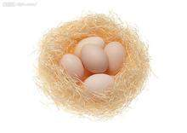
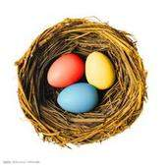
cháo
巢
窝
它们在这里 ，
。
筑巢安家
养育后代

Slide 30
6月是鸟岛 热闹的时候，各种各样的鸟儿聚在一起，小岛成了鸟的世界。一眼望去，密密麻麻的鸟窝一个挨着一个。窝里窝外，到处是玉白色的、青绿色的鸟蛋。
最

Slide 31
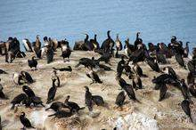
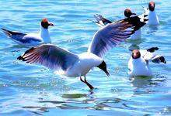

Slide 32
的鸟儿聚在一起，小岛成了 。
各种各样
鸟的世界

Slide 34
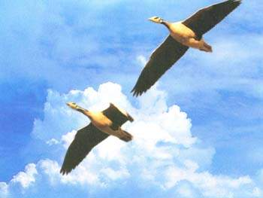
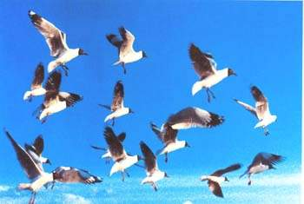
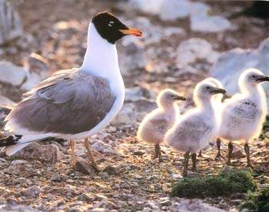
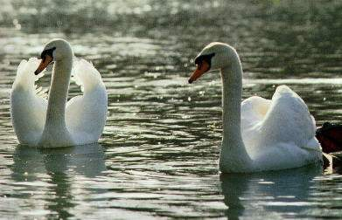
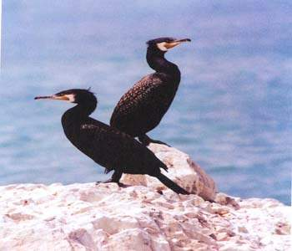
斑头雁
棕头鸥
鱼鸥
大天鹅
鸬鹚

Slide 35
一眼望去， 的鸟窝一个 一个。
密密麻麻
挨着

Slide 36
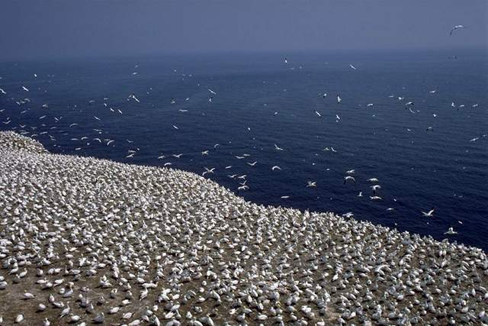
密密麻麻

Slide 37
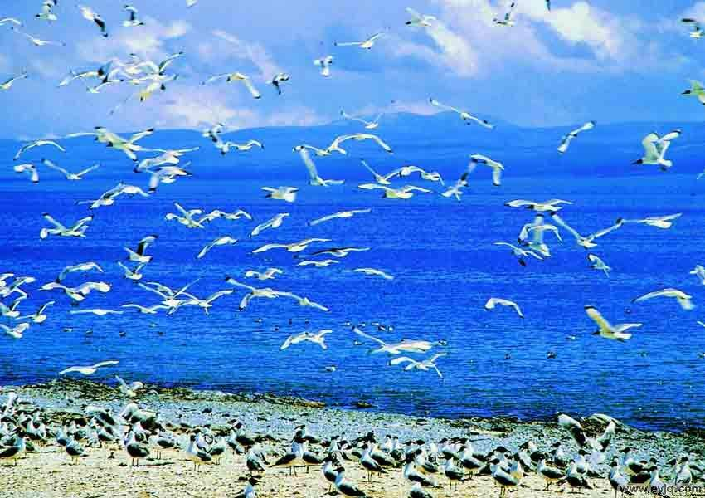
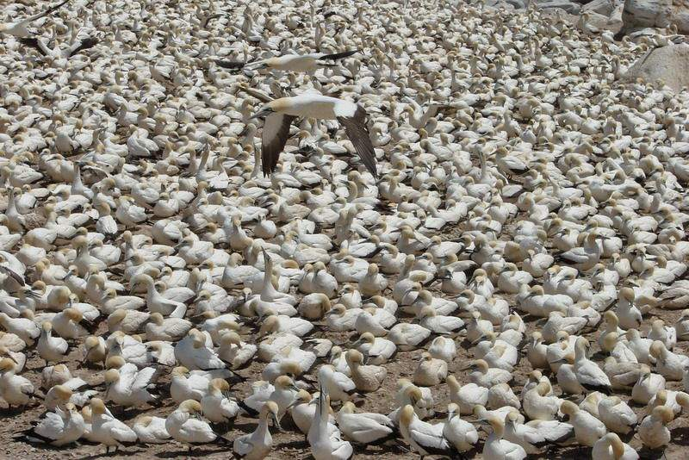


Slide 38
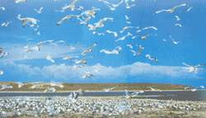
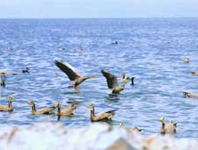
六月的鸟岛成了鸟儿的世界。你看，天上（ ），地上（ ），湖里（ ），放眼望去，到处是鸟。

Slide 39
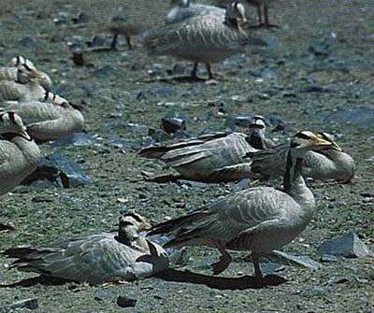
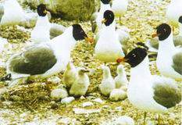
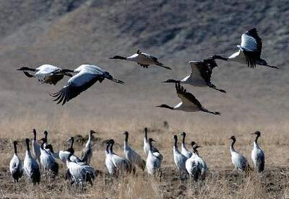
岛上的鸟儿千姿百态，有的
（ ），有的（ ），还有
的（ ），真是逗人喜爱。

Slide 40
岛上的鸟儿千姿百态，有的
（低头啄食），有的（展翅飞翔），还有
的（ 追逐玩耍 ），真是逗人喜爱。

Slide 41
岛上的鸟儿千姿百态，有的（在悠闲地散步），有的（静静地孵蛋），还有的（在和孩子高兴地玩耍），真是逗人喜爱。

Slide 42

窝里窝外，到处是玉白色的，青绿色的鸟蛋。

Slide 43
窝里窝外，到处是玉白色的，青绿色的鸟蛋。

Slide 44
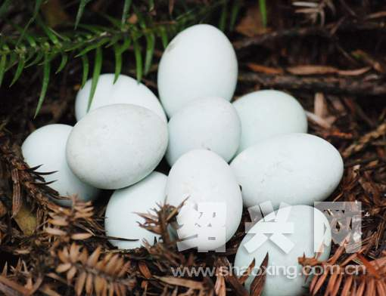
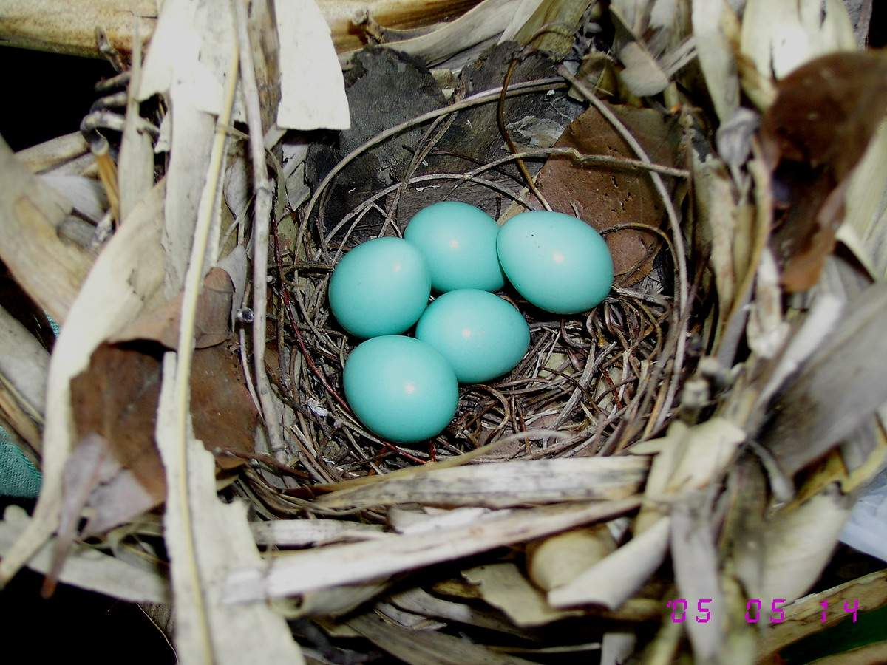
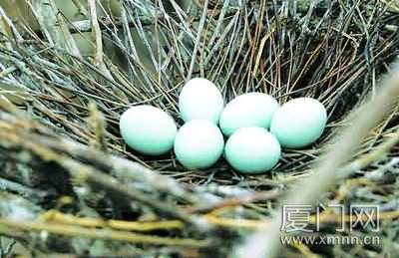
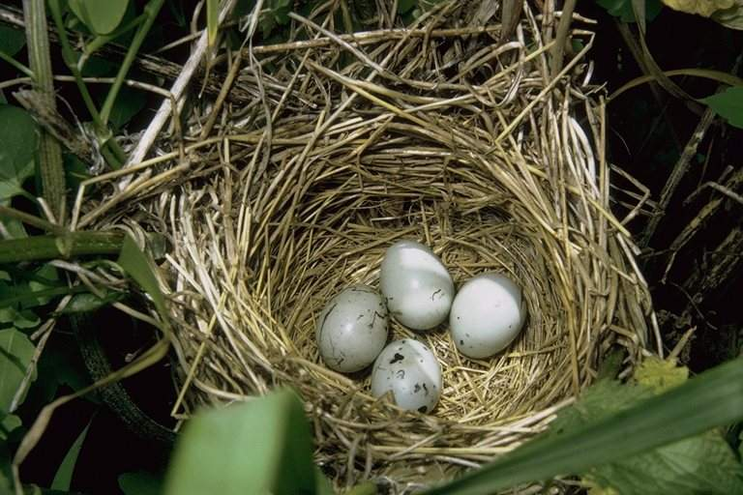

Slide 45
6月是鸟岛最热闹的时候。各种各样的鸟儿聚在一起，小岛成了鸟的世界。一眼望去，密密麻麻的鸟窝一个挨着一个。窝里窝外，到处是玉白色的，青绿色的鸟蛋。

Slide 46
6月是鸟岛（最热闹）的时候。（）的鸟儿聚在一起，小岛成了鸟的（）。一眼望去，（）的鸟窝一个（）一个。（），（）是玉白色的，青绿色的鸟蛋。

Slide 47
6月是鸟岛（最热闹）的时候。（各种各样）的鸟儿聚在一起，小岛成了鸟的（）。一眼望去，（）的鸟窝一个（）一个。（），（）是玉白色的，青绿色的鸟蛋。

Slide 48
6月是鸟岛（最热闹）的时候。（各种各样）的鸟儿聚在一起，小岛成了鸟的（世界）。一眼望去，（）的鸟窝一个（）一个。（），（）是玉白色的，青绿色的鸟蛋。

Slide 49
6月是鸟岛（最热闹）的时候。（各种各样）的鸟儿聚在一起，小岛成了鸟的（世界）。一眼望去，（密密麻麻）的鸟窝一个（）一个。（），（）是玉白色的，青绿色的鸟蛋。

Slide 50
6月是鸟岛（最热闹）的时候。（各种各样）的鸟儿聚在一起，小岛成了鸟的（世界）。一眼望去，（密密麻麻）的鸟窝一个（挨着）一个。（），（）是玉白色的，青绿色的鸟蛋。

Slide 51
6月是鸟岛（最热闹）的时候。（各种各样）的鸟儿聚在一起，小岛成了鸟的（世界）。一眼望去，（密密麻麻）的鸟窝一个（挨着）一个。（窝里窝外），（）是玉白色的，青绿色的鸟蛋。

Slide 52
6月是鸟岛（最热闹）的时候。（各种各样）的鸟儿聚在一起，小岛成了鸟的（世界）。一眼望去，（密密麻麻）的鸟窝一个（挨着）一个。（窝里窝外），（到处）是玉白色的，青绿色的鸟蛋。

Slide 53
6月是鸟岛（最热闹）的时候。（各种各样）的鸟儿聚在一起，小岛成了鸟的（世界）。一眼望去，（密密麻麻）的鸟窝一个（挨着）一个。（窝里窝外），（到处）是玉白色的，青绿色的鸟蛋。

Slide 54
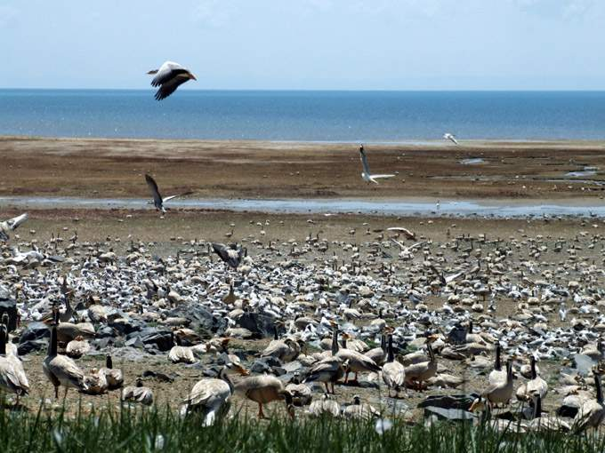
来岛上游玩的人很多。他们伸手就能捉到幼鸟，随处都能拾到鸟蛋，可是却没有人去碰一下，因为大家都知道鸟是人类的朋友。

Slide 55
来岛上游玩的人很多。他们伸手就能捉到幼鸟，随处都能拾到鸟蛋，可是却没有人去碰一下，因为大家都知道鸟是人类的朋友。

Slide 56
因为大家都知道鸟是人类的朋
友，所以没有人去碰幼鸟和鸟蛋。
没有人去碰幼鸟和鸟蛋,（因为 ）
大家都知道鸟是人类的朋友。

Slide 57




小练笔
没有人去碰幼鸟和鸟蛋，因为 。
因为___________，所以没有人去_____________。

Slide 58
18、鸟 岛
伸手 养育 青海
因为 人类 鸟岛
闻名中外 密密麻麻

Slide 59
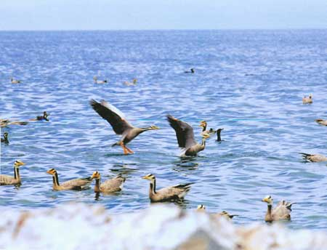
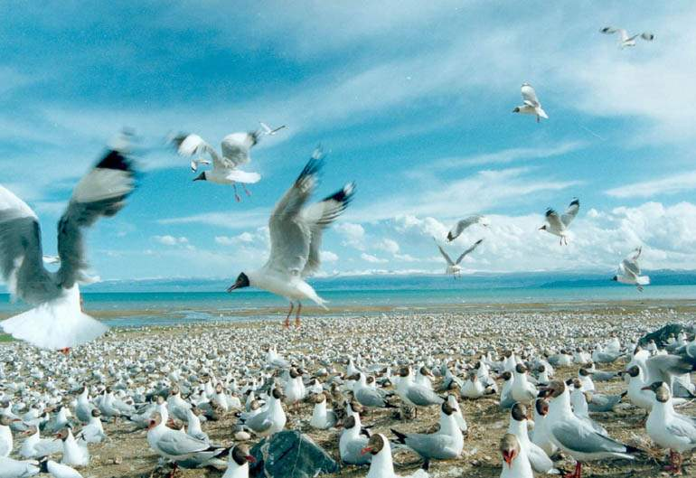
想想你真的来到了岛上，可能会遇到哪些有趣的事呢？

Slide 60
关于爱鸟护鸟的标语：
①保护鸟类保护野生动 物，维护生态平衡。
②爱鸟护鸟是人类的美德。
③ 同在地球上，共享大自然！

Slide 61
④ 同在蓝天下，人鸟共家园。
⑤劝君莫打枝头鸟，子在巢中望母归。
6、鸟是人类的朋友

Slide 62
请你设计一条爱鸟宣言吧！

